Slide 1
校友数据分析
数据看板：https://public.tableau.com/app/profile/miranda.zhao/viz/_16985699665280/Story1

Slide 2
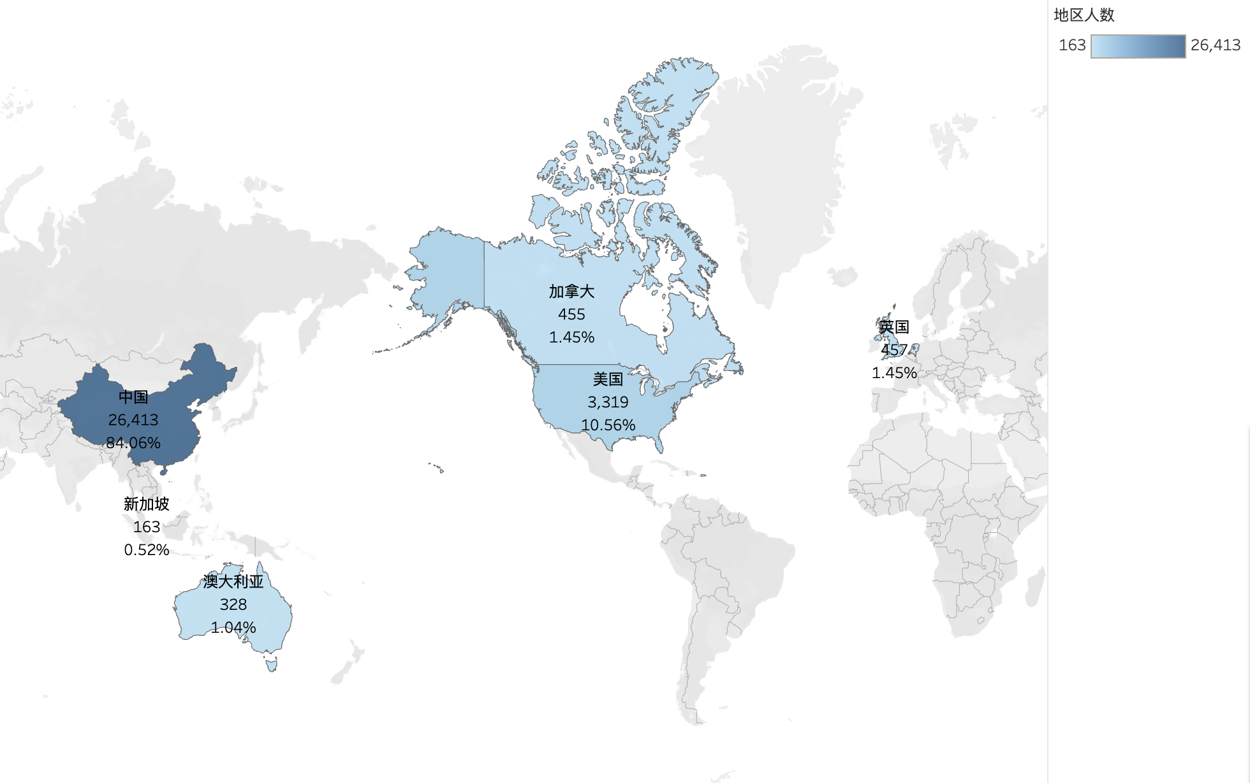
1. 数据来源、选取、画像
1.数据来源于领英，截止收集时间为2023/10/15
2. 选择校友人数最多，经济/留学/专业等具有代表性的各大洲区域：
全球指中，美，加，英，荷，澳，新加坡
海外指美，加，英，荷，澳，新加坡
美东指纽约州，华盛顿特区，波士顿
美西指华盛顿州，加州

Slide 3
1. 数据来源、选取、画像
校友数据群体主要来自四类人群主体：
1. 英语程度较好，对外企感兴趣的国内校友
2. 出国留学，结交同学人脉，投递工作的留学生校友
3. 出国后在当地工作定居，拓展人脉和行业资源的海外校友
4. 从事互联网行业校友

Slide 4
1. 数据来源、选取、画像
数据局限性：
1. 海外注册校友，工作经历停止收录阶段为在校期间科研经历较多。这可能和海外毕业后回国有关，或许导致海外校友教育类、研究类领域从事比例偏高。
2. 领英平台为互联网社交招聘平台，平台职业资源在互联网及新型企业较多，可能吸引更多覆盖此部分专业同学注册，采样样本量和实际专业毕业人数、工作单位数量填写方面存在一定偏差。

Slide 5
2. 地区
全球重点地区采样总人数3.1w人。
亚洲：中国、新加坡
美洲：美国、加拿大
欧洲：英国、荷兰
澳洲：澳大利亚
中国：2.6w人，85%。
海外地区：
美国为首位(3k人，10%)，
英国，加拿大，澳大利亚，
荷兰各占比为1%左右。

Slide 6
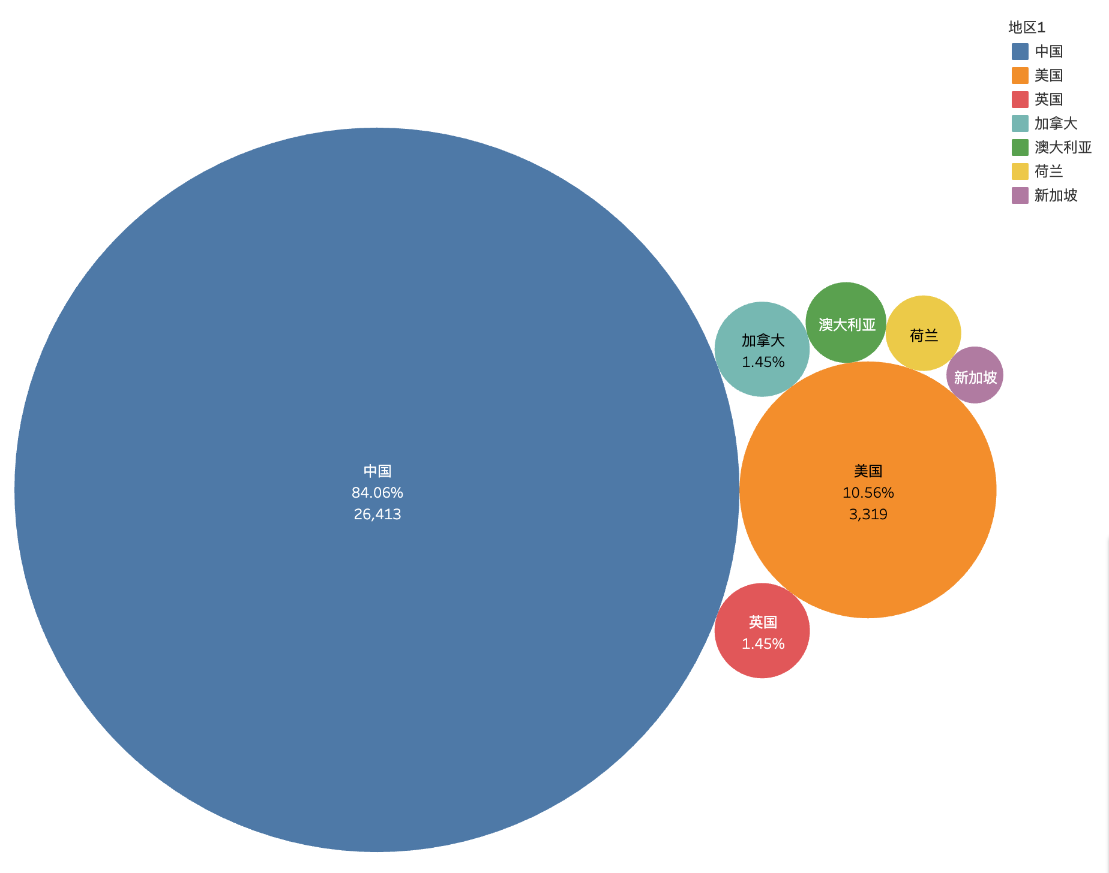
2. 地区
全球重点地区采样总人数3.1w人。
亚洲：中国、新加坡
美洲：美国、加拿大
欧洲：英国、荷兰
澳洲：澳大利亚
中国：2.6w人，85%。
海外地区：
美国为首位(3k人，10%)，
英国，加拿大，澳大利亚，
荷兰各占比为1%左右。

Slide 7
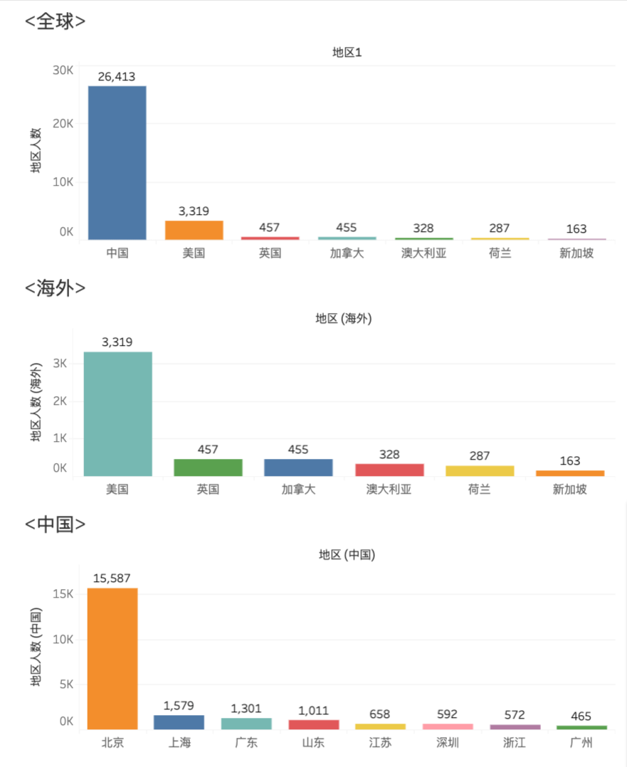
2. 地区
海外：美国为首位(3k人，10%)，英国，加拿大，澳大利亚，荷兰，新加坡各占比为1%左右。
中国： 集中在北上广深等一线城市，和南北方经济较发达地区如山东、江苏、浙江等地省份。
国内校友，显示地为北京的校友占比70%，上海和广东次之，各占比10%以下。

Slide 8
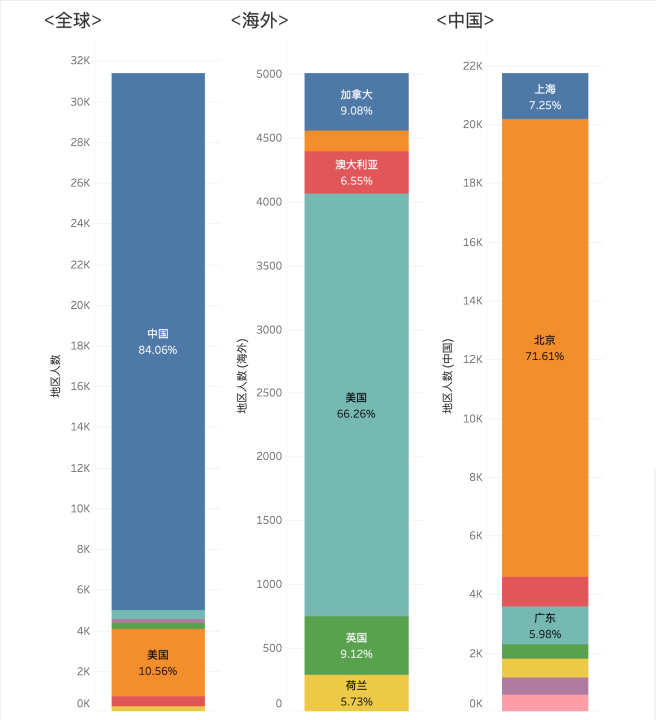
2. 地区
海外：美国为首位(3k人，10%)，英国，加拿大，澳大利亚，荷兰，新加坡各占比为1%左右。
中国： 集中在北上广深等一线城市，和南北方经济较发达地区如山东、江苏、浙江等地省份。
国内校友，显示地为北京的校友占比70%，上海和广东次之，各占比10%以下。
Notes:
看是否可以改成横版

Slide 9
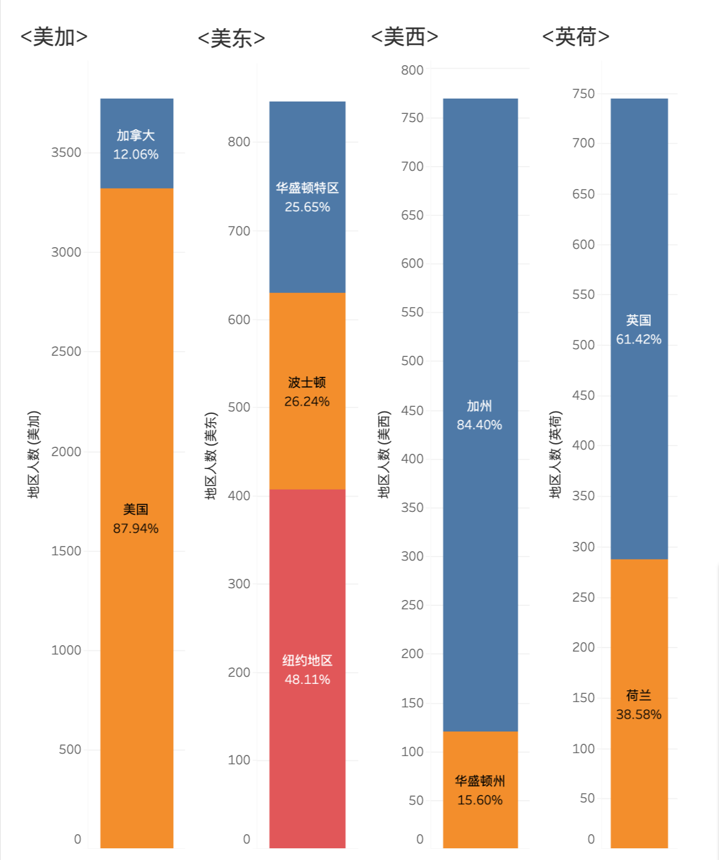
2. 地区
美洲地区：
美国占比85%，加拿大占比15%。美国是美洲地区的最大校友地区。
美东地区：
纽约占比50%，华盛顿特区和波士顿各占比25%。纽约是美东地区的最大校友地区。
美西地区：
加州占比85%，华盛顿占比15%。加州是美东地区的最大校友地区。
欧洲地区：
英国占比60%，荷兰占比40%。英国是欧洲地区的最大校友地区。

Slide 10
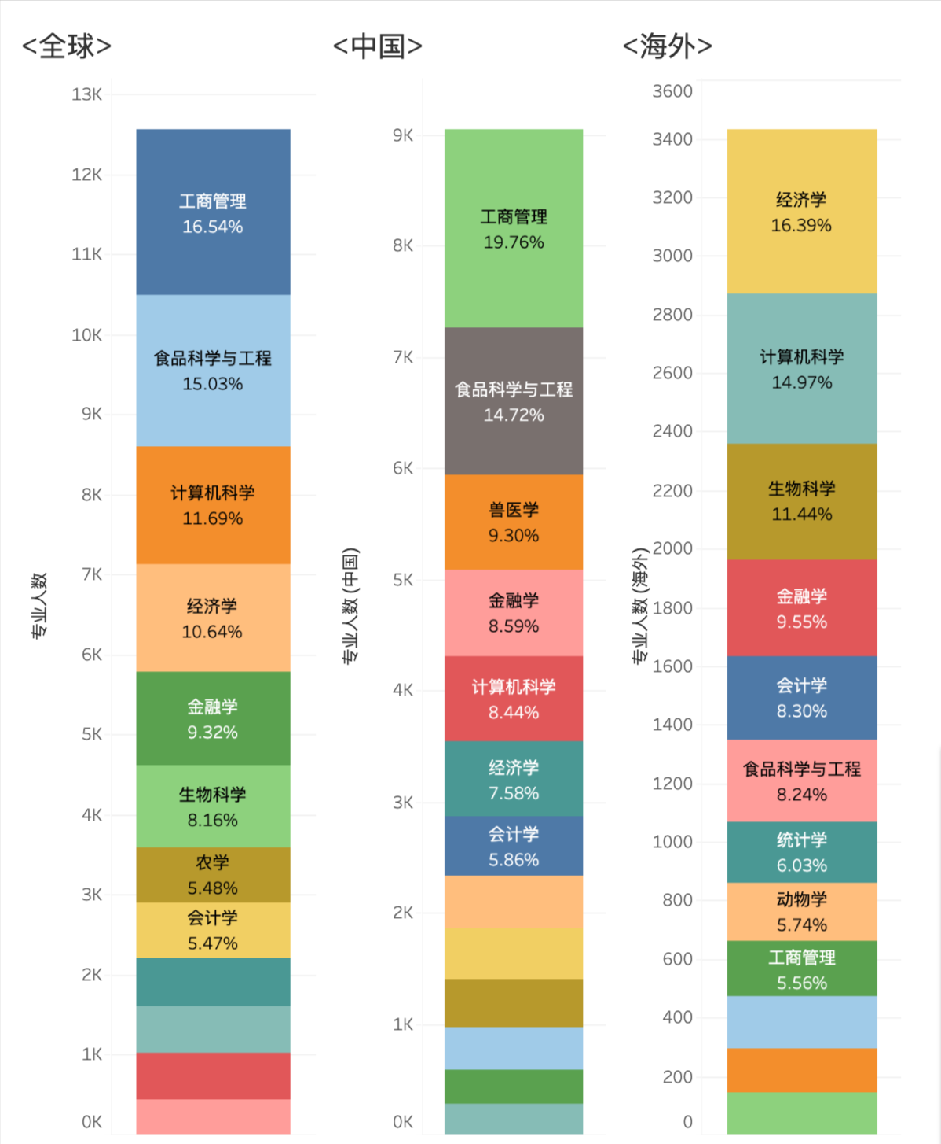
3. 专业
1. 全球：
人数排名前列的专业分别为工商管理(2k, 16%)，食品科学与工程（1.8k, 15%），计算机科学（1.5k, 11%），文商类经济学和金融学（2.5k, 20%）。
传统优势学科如生物，农学等占比较少，原因可能为此类型专业机会与领英平台招聘渠道存在差异，导致注册人数少于预期。
2. 中国：
人数排名前列的专业分别为工商管理(1.8k, 20%)，食品科学与工程（1.3k, 15%），兽医学（1k, 10%），金融学（800, 9%），计算机科学（800, 9%），经济学（700, 8%），会计学（550, 5%）。
国内文商科类，食品类，动医，计算机类在领英平台较为活跃，此类机会可能更容易在平台找到对应机会。
3. 海外：
人数排名前列专业分别为经济学(550, 16%)，计算机科学(500, 15%)，生物科学(400, 11%)，金融学(300, 10%)，会计学(280, 8%)，食品科学与工程等(280, 8%)。
选择海外就读的校友，对以上专业的选择存在偏好，可能与此类专业在海外的学业优势有关。

Slide 11
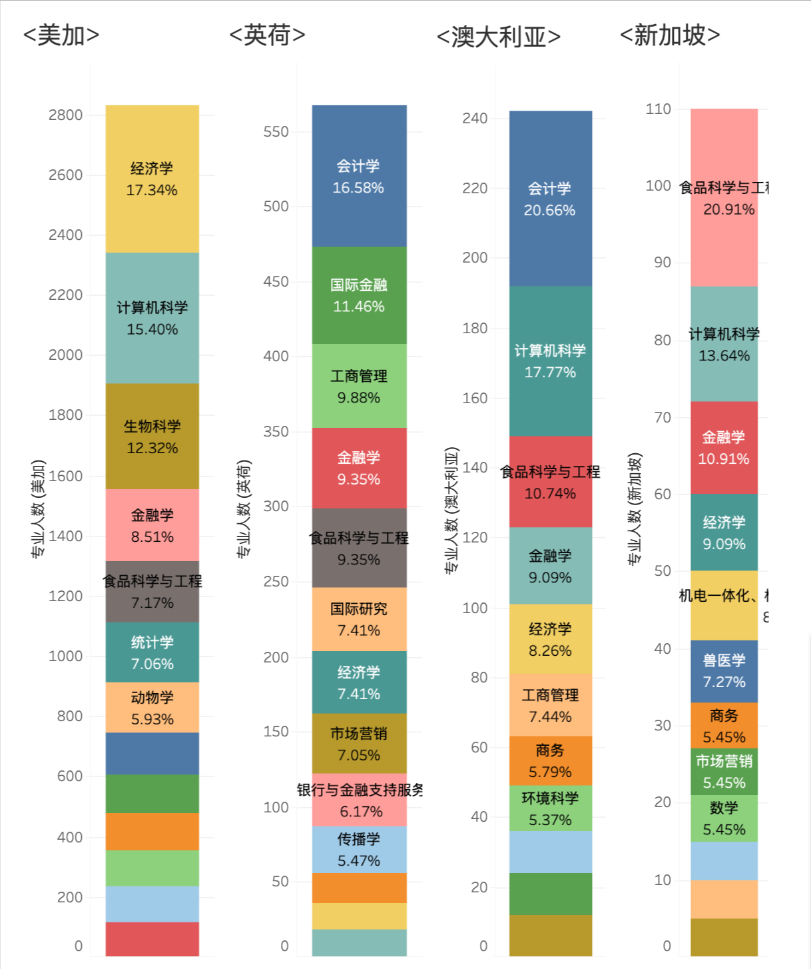
3. 专业
4.美加：
人数排名前三的专业为经济学(500, 17%)，计算机(430, 15%)，生物科学(350, 12%)。
美加地区校友偏好选择文商类，计算机类，生物类等专业。
5.英荷：
人数排名前三的专业为会计学(90, 16%)，国际金融(60, 11%)，工商管理(50, 10%)。
欧洲地区校友偏好选择会计类，金融类，商业类学科。计算机科学类在该地区仅占3%左右，和其他地区计算机专业选择偏好存在差异。
6.澳大利亚：
人数排名前三的专业为会计学(50, 20%)，计算机科学(45,17%)，食品科学与工程(25,10%)。
澳洲地区校友偏好选择会计类，计算机类，和食品类学科。
7.新加坡：
人数排名前三的专业为食品科学与工程(20, 20%)，计算机类(15, 15%)，金融学(10, 10%)。
新加坡地区校友偏好选择食品类，计算机类，和金融学类学科。新加坡的食品专业是各地区中唯一出现偏好第一的专业。

Slide 12
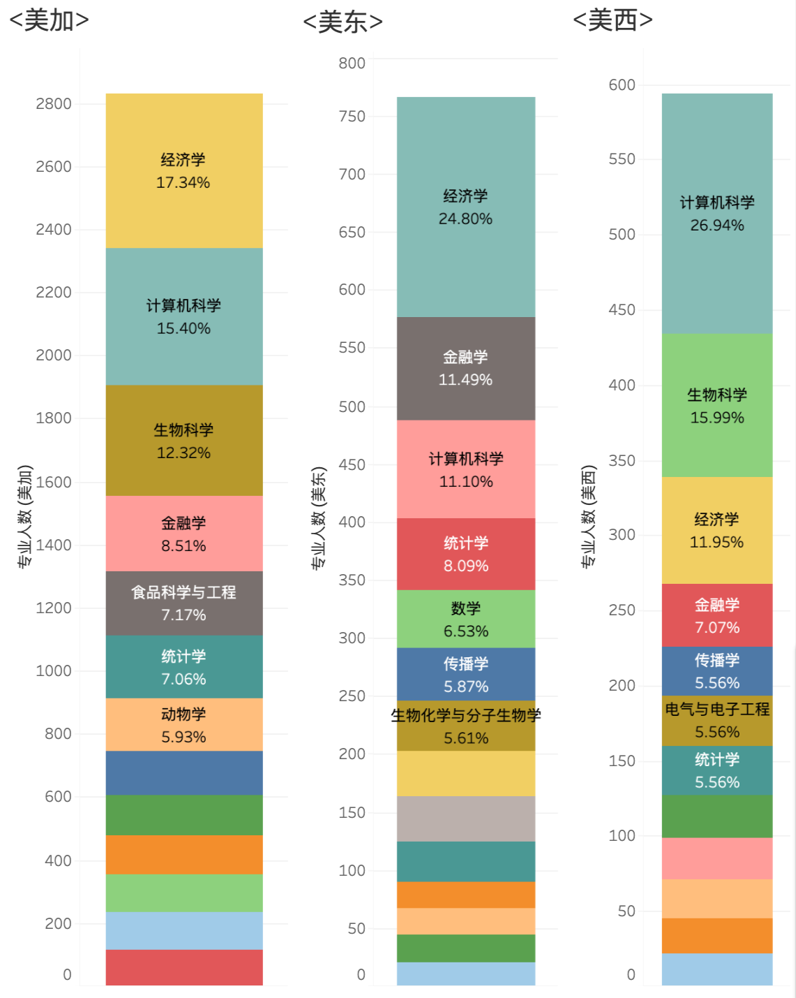
3. 专业
4. 美加：
人数排名前三的专业为经济学(500, 17%)，计算机(430, 15%)，生物科学(350, 12%)。
美加地区校友偏好选择文商类，计算机类，生物类等专业。
8. 美东：
人数排名前三的专业为经济学(200, 25%)，金融学(100, 10%)，计算机科学(100，10%)。
美东校友更偏好文商科和金融类，这可能与该地区专业就业优势相关。
9. 美西：
人数排名前三的专业为计算机科学(150, 25%)，生物科学(100, 15%)，经济学(70, 10%)。
美西校友更偏好计算机类，这可能与该地区专业就业优势相关。

Slide 13
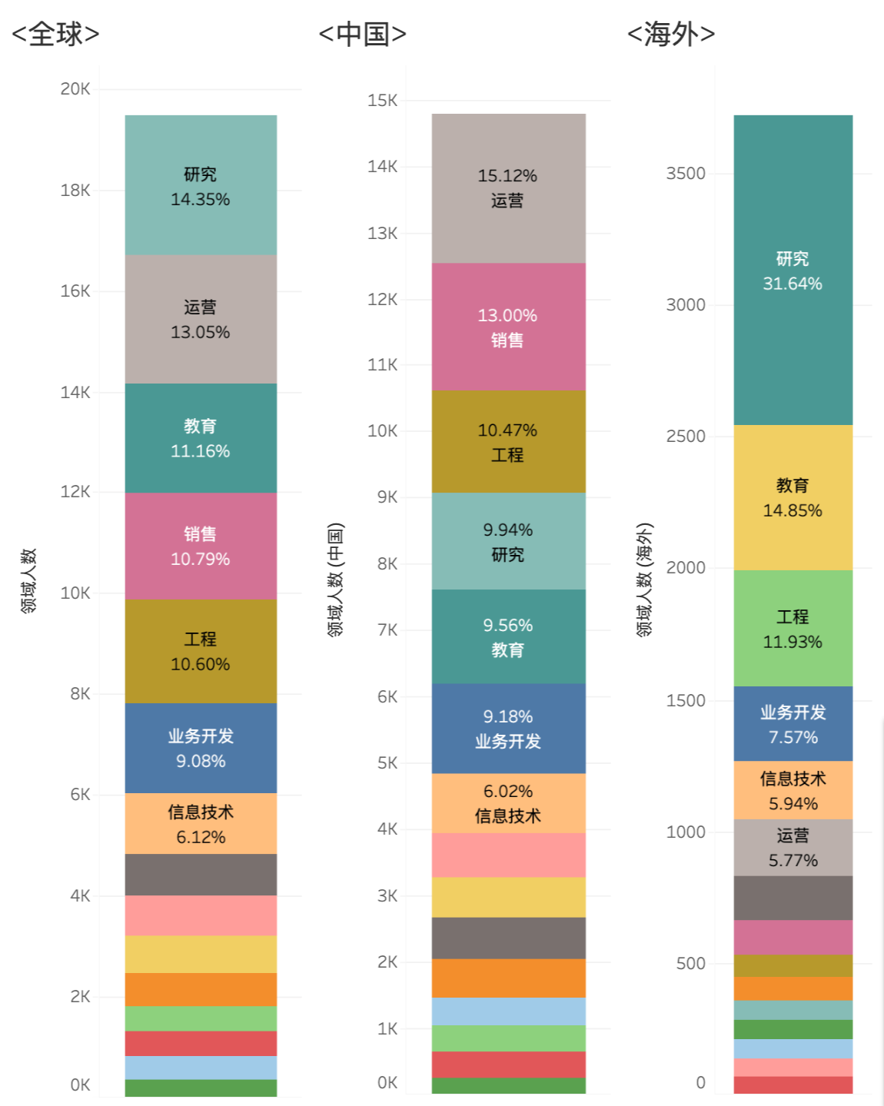
4. 领域
1.全球：
人数排名前列的领域分别为研究(2.7k, 15%)，运营(2.5k, 13%)，教育(2.1k, 10%)，销售(2.1k, 10%)，工程(2k, 10%)。
全球校友在教育研究类领域较多，其次是运营，销售和工程类。
这可能与校友所在地区就业资源丰富种类、毕业校友科研水平较高等因素有关。
2.国内：
人数排名前列的领域分别为运营(2.2k, 15%)，销售(2k, 13%)，工程(1.5k, 10%)，研究(1.5k, 10%)，教育(1.5k, 10%)。
这与国内文商科类专业校友较多趋于一致。
3.海外：
人数排名前列的领域分别为研究(1.1k, 30%)，教育(500, 15%)，工程(450, 10%)，业务开发(280, 7%)，信息技术(200, 6%)。
海外校友就业偏好与计算机科学类校友较多趋于一致。
国内校友更侧重在运营销售的领域，海外校友更侧重在教育研究和工程领域。
原因可能与不同地区就业机会种类丰富程度不同，海外注册校友停留阶段在在校期间科研经历较多，和海外毕业后进入海外教研领域有关。

Slide 14
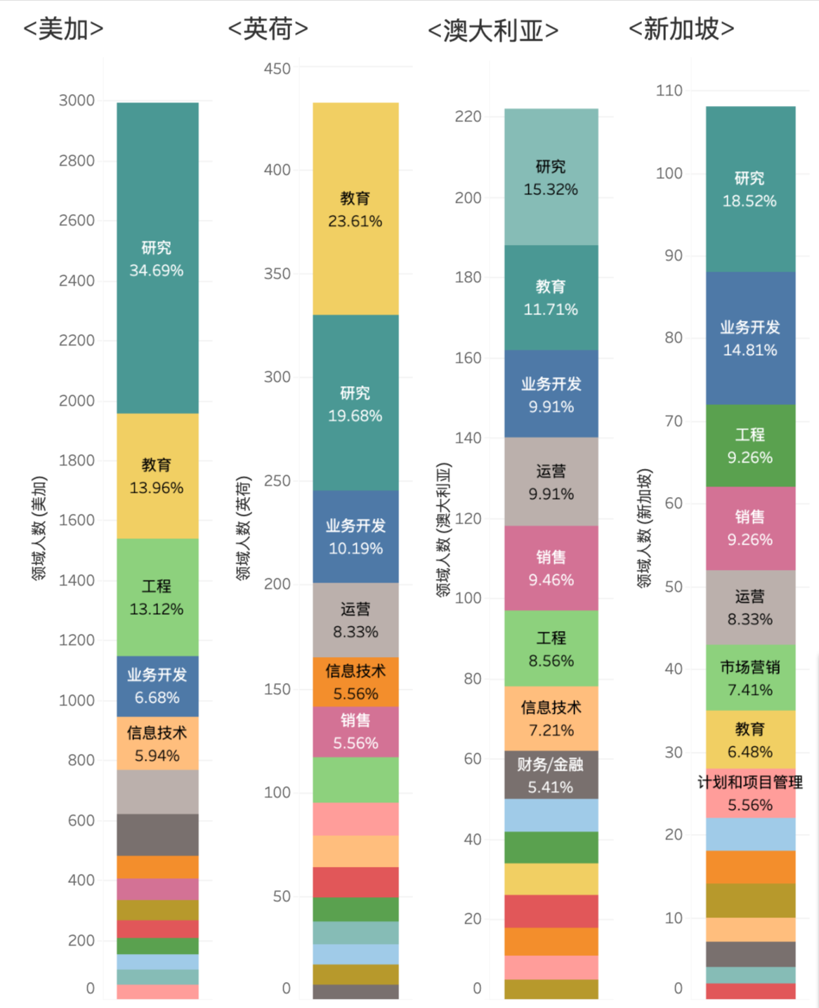
4. 领域
4.美加：
人数排名前列领域为研究(1k, 35%)，教育(400, 13%)，工程(400, 13%)，业务开发(200, 7%)，信息技术(170, 6%)。
这可能与美加地区计算机类就业优势较明显相关，同时在该地区高校及科研机构任职的教授人数较多。侧面反映当地劳动力缺口偏好和身份政策倾向。
5.英荷：
排名前列的领域为教育(100, 23%)，研究(85, 20%)，业务开发(45, 10%)，运营(35, 8%)，信息技术(25, 5%)，销售(25, 5%)，工程(25, 5%)。
运营领域和销售领域人数占比，相较美加地区更加突出。这可能与欧洲地区校友偏好选择会计类，金融类，商业类学科相关。
6.澳大利亚：
排名前列的领域为研究(35, 15%)，教育(25, 11%)，业务开发(20, 10%)，运营(20, 10%)，销售(20, 10%)，工程(20, 10%)，信息技术(15, 8%)。
澳洲运营领域和销售领域人数占比，相较美加地区更加突出。
7.新加坡：
排名前列的领域为研究(20, 20%)，业务开发(15, 15%)，工程(10, 10%)，销售(10, 10%)，运营(8, 8%)。
这与新加坡地区作为亚洲金融和科技中心的定位一致，和计算机和金融类专业校友人数偏好一致。领域结构与澳洲和欧洲更为类似。

Slide 15
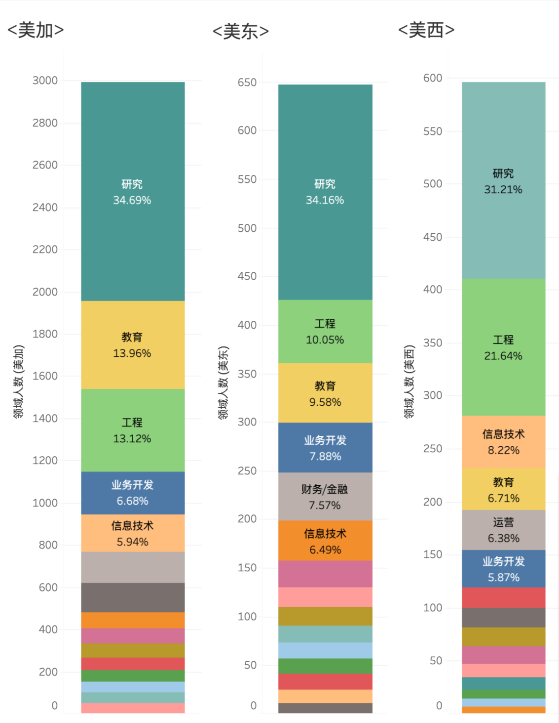
4. 领域
4.美加：
人数排名前列领域为研究(1k, 35%)，教育(400, 13%)，工程(400, 13%)，业务开发(200, 7%)，信息技术(170, 6%)。
这可能与美加地区计算机类就业优势较明显相关，同时在该地区高校及科研机构任职的教授人数较多。侧面反映当地劳动力缺口偏好和身份政策倾向。
8.美东：
人数排名前列的专业为研究(200, 35%)，工程(65, 10%)，教育(65, 10%)，业务开发(50, 8%)，财务/金融(50, 8%)。
这可能与美东地区校友更偏好的文商科和金融类专业成正相关关系。
9.美西：
人数排名前列的专业为研究(190, 30%)，工程(130, 20%)，信息技术(50, 8%)，教育(40, 7%)，运营(40, 7%)。
这可能与美西地区校友更偏好计算机类专业成正相关关系。

Slide 16
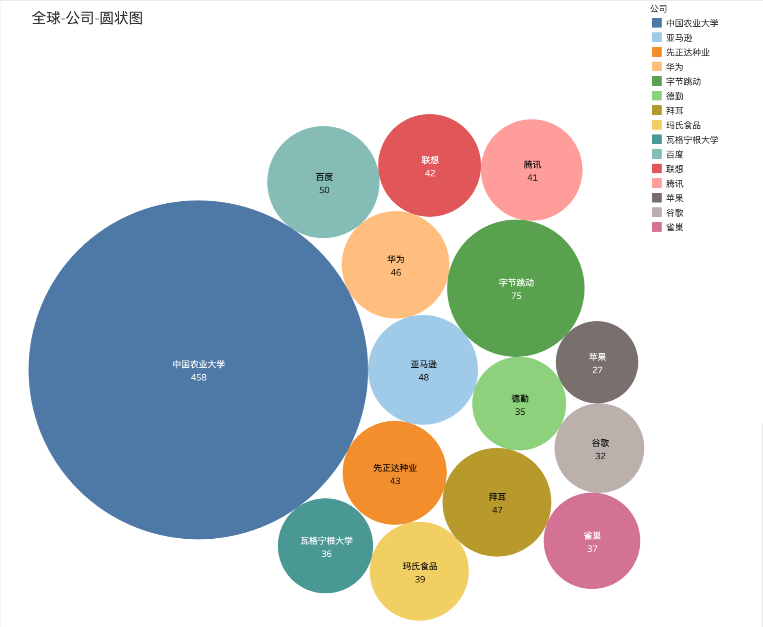
5. 公司
1. 全球：
数据集中的校友公司主要集中在互联网类(字节跳动，百度，腾讯，亚马逊等)，
硬件类(华为，联想)，
生物医药类(拜耳)，
农业类(先正达种业)，
食品快消类（玛氏，雀巢），
金融类(德勤)等。

Slide 17
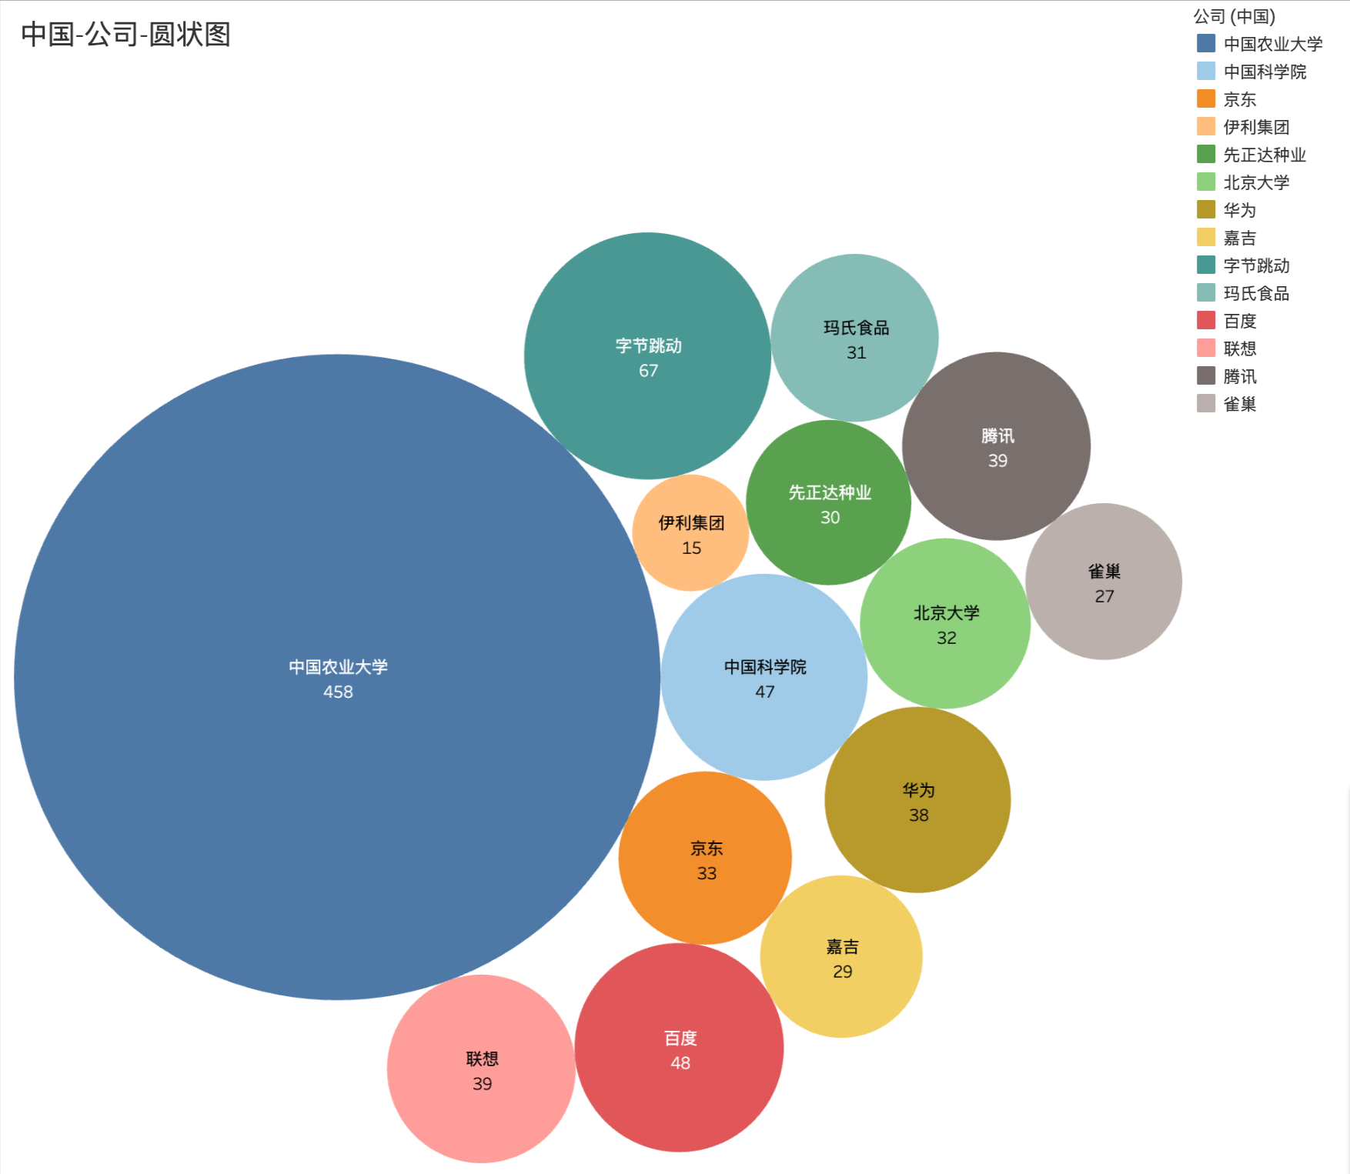
5. 公司
2. 国内：
校友公司领域结构与全球领域结构一致，
国内教育研究类(中国科学院，北大)，
食品类(伊利)
名列榜单。

Slide 18
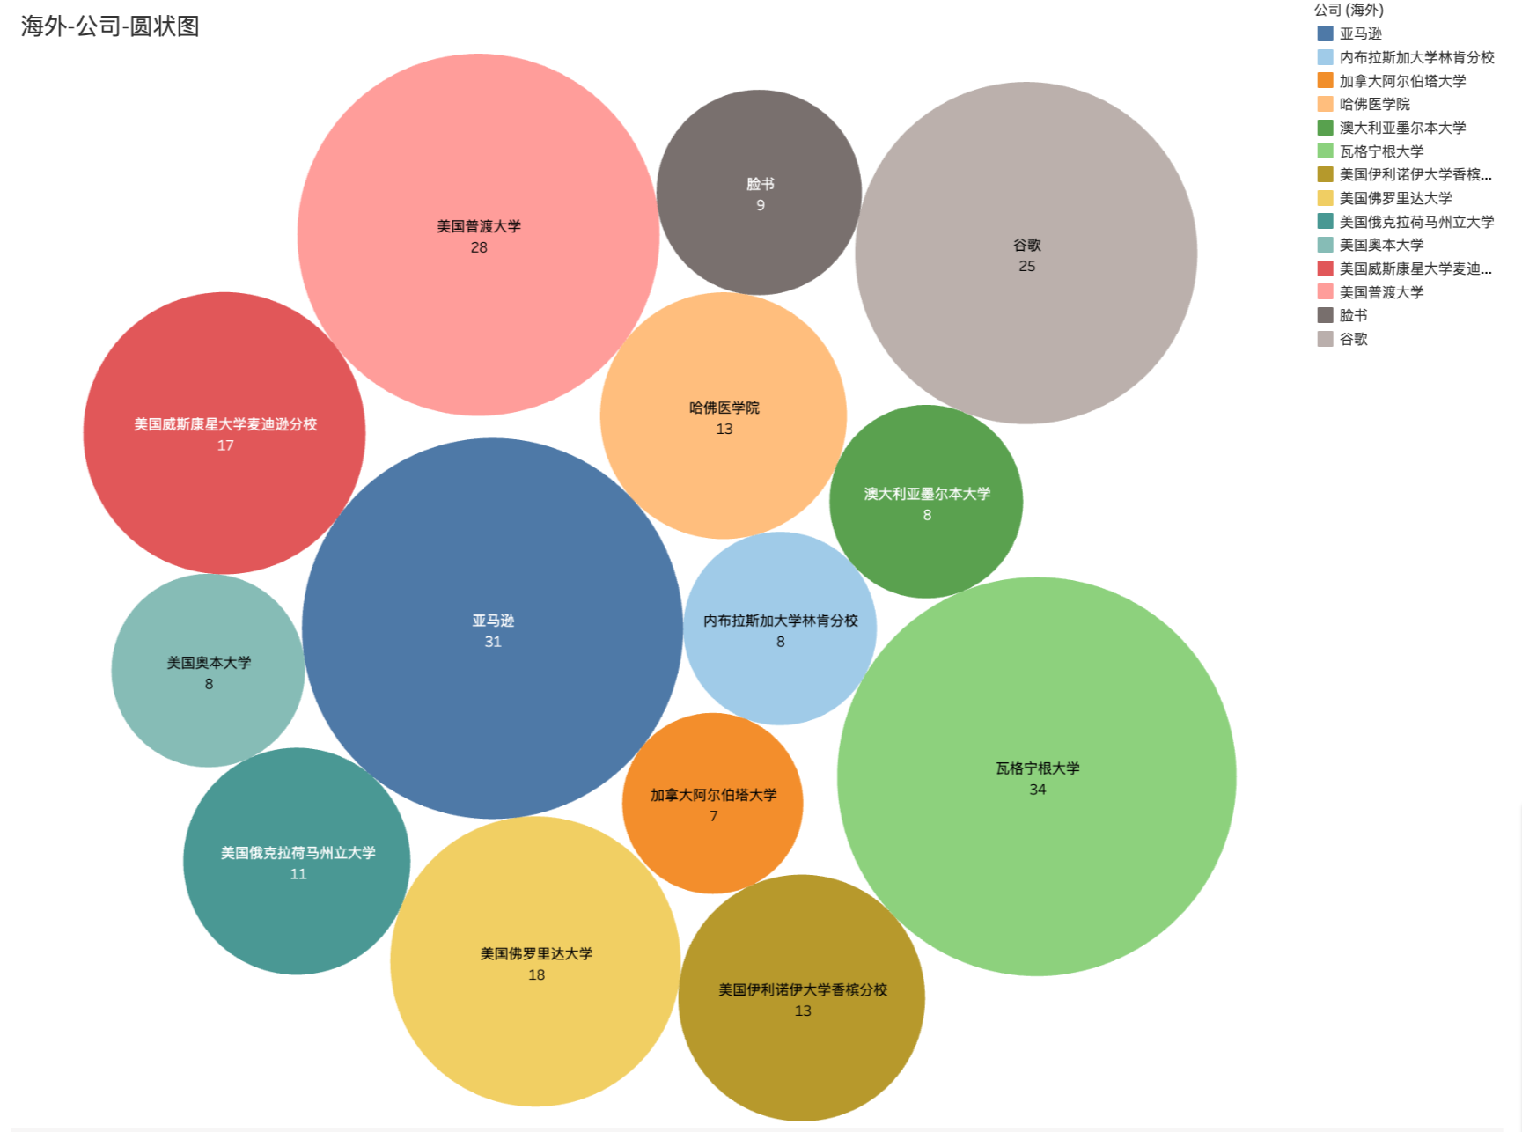
5. 公司
3. 海外：
教育研究类(荷兰瓦格宁根大学，普渡大学，佛罗里达大学，威斯康辛麦迪逊分校，哈佛医学院等），
互联网类（亚马逊，谷歌，脸书）。
海外校友公司偏好与学校长期较好合作关系、专业优势类的教育类学校，和互联网企业。 同时这与不同地区就业机会种类丰富程度不同，海外注册校友停留阶段在在校期间科研经历较多，和海外毕业后进入海外教研领域有关。

Slide 19
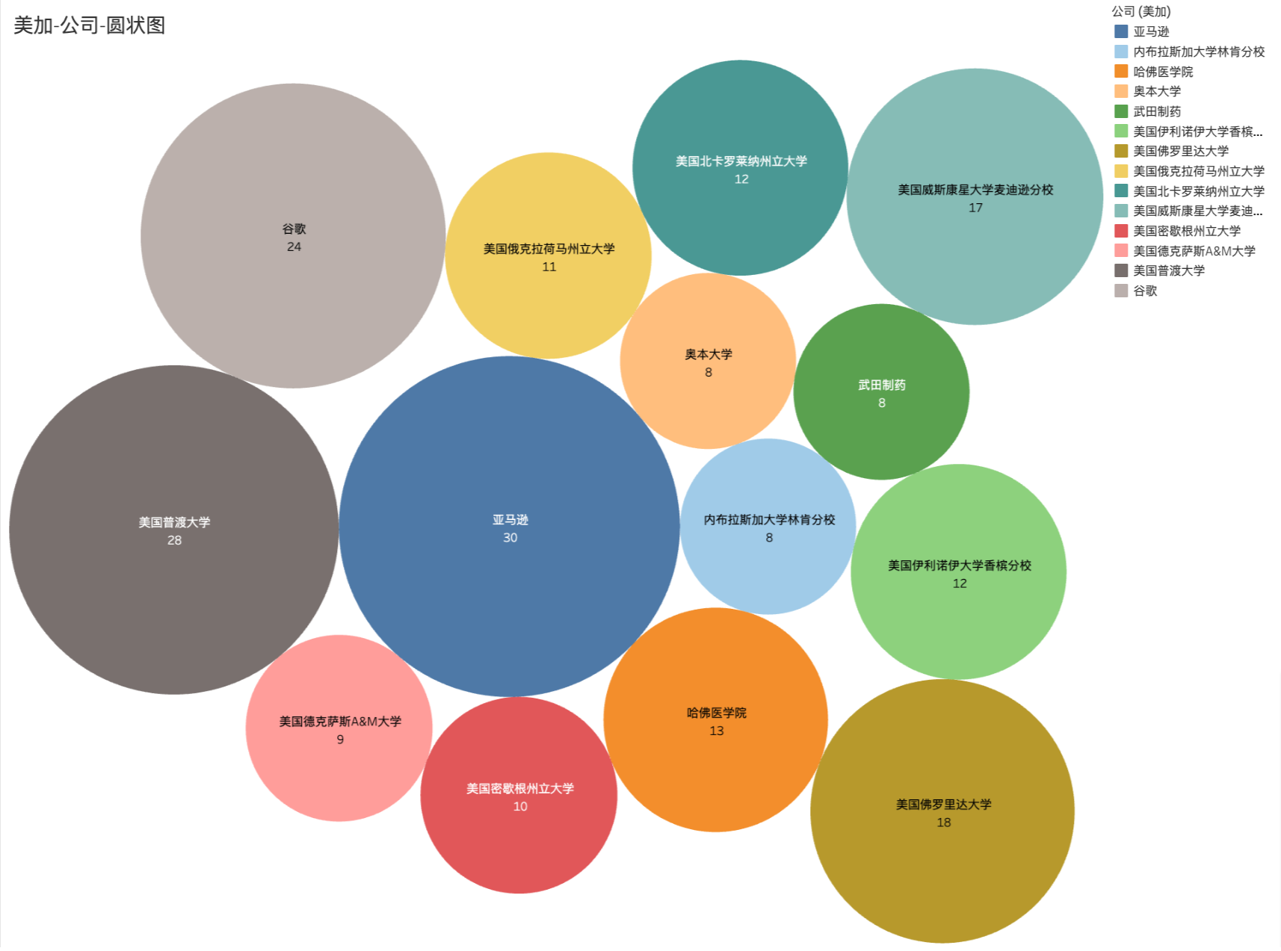
5. 公司
4. 美加：
美加地区因校友人数和就业人数在整体海外校友中比重较大，故美加地区与海外校友整体就业公司结构类似。
这可能与美加地区计算机类专业和就业优势较明显相关，同时在该地区高校及科研机构任职的教授人数较多。
侧面反映当地劳动力缺口偏好和身份政策倾向。

Slide 20
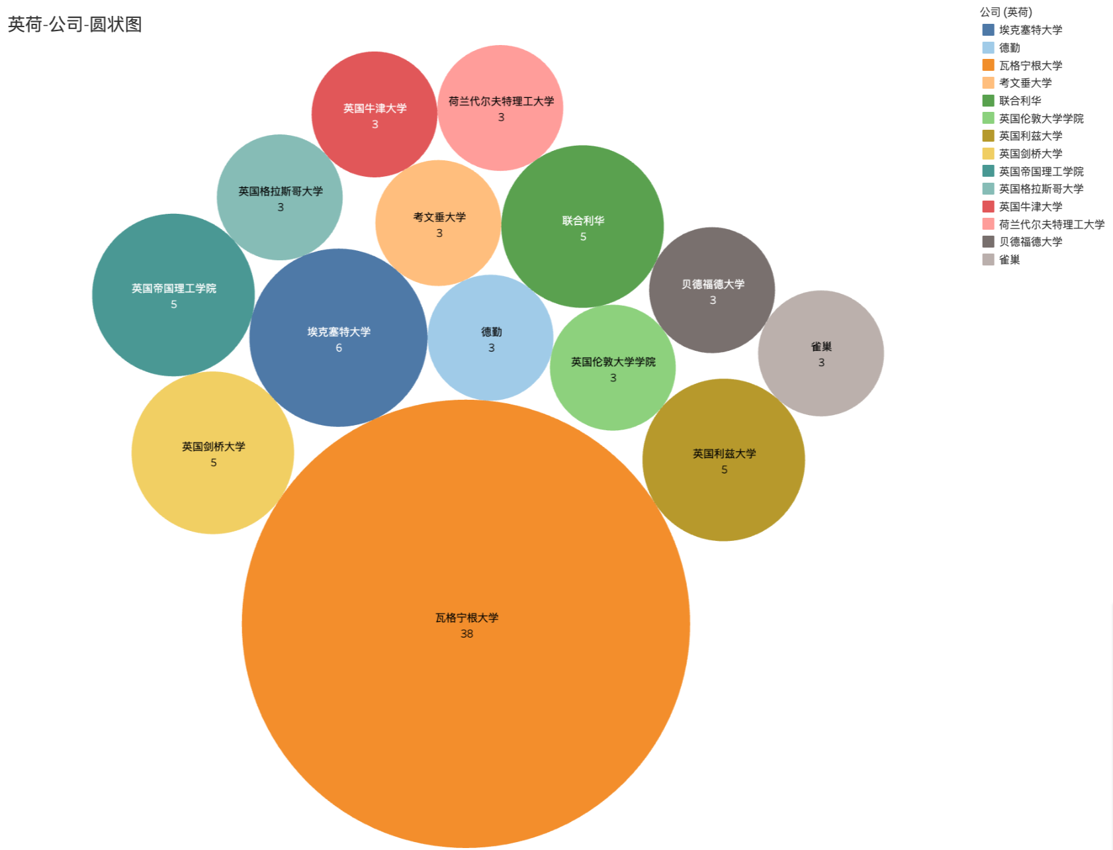
5. 公司
5. 英荷：
教育研究类（瓦格宁根大学，帝国理工，剑桥大学等），
食品快消类（联合利华，雀巢），
金融类（德勤)
名列榜单。
这可能与欧洲地区优势就业资源相关。

Slide 21
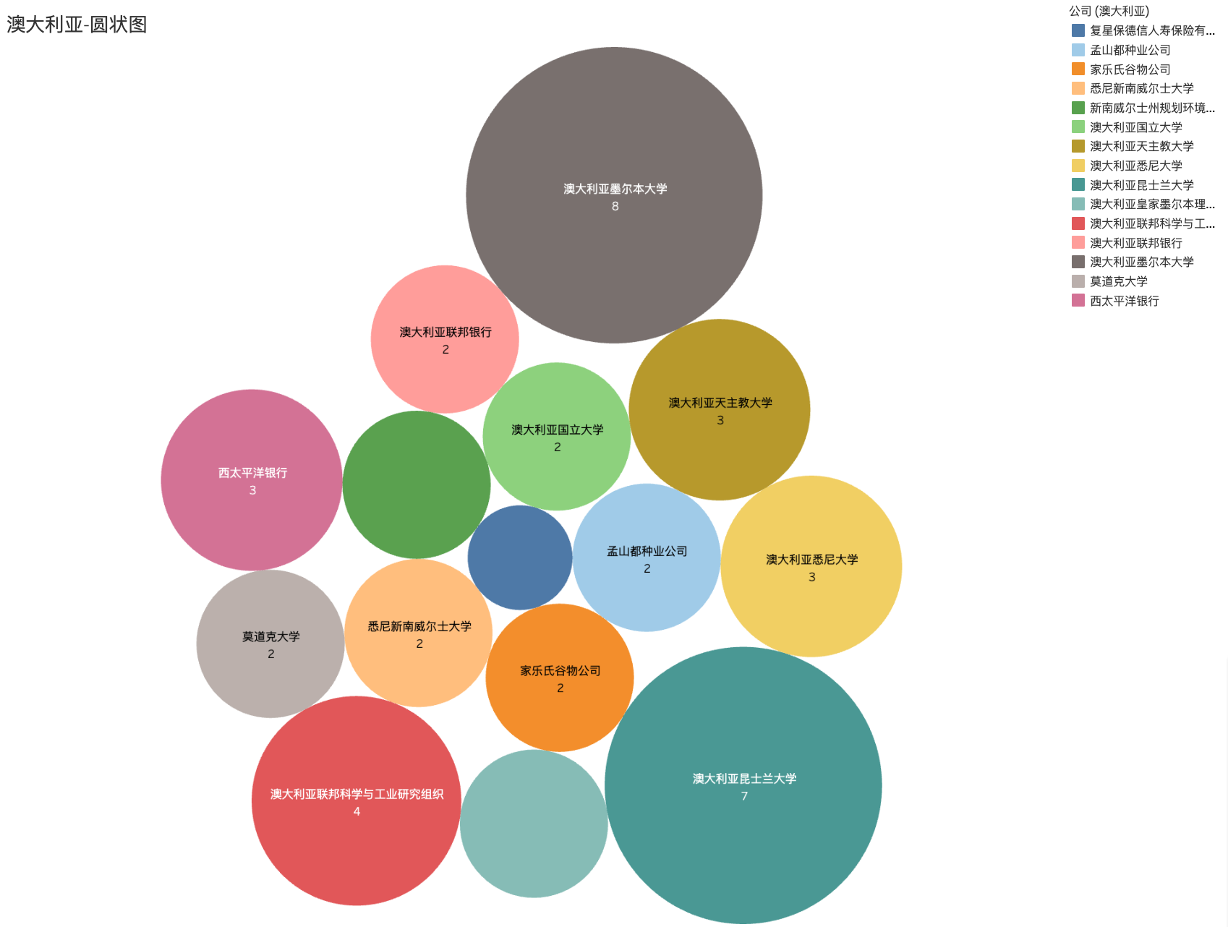
5. 公司
6. 澳大利亚：
教育研究类（墨尔本大学，昆士兰大学等），
农业类（孟山都种业，家乐氏谷物），
金融类（西太平洋银行，澳大利亚联邦银行），
政府类（新南威尔士规划环境设计管理部门）
名列榜单。
这可能与澳洲地区优势就业资源相关。

Slide 22
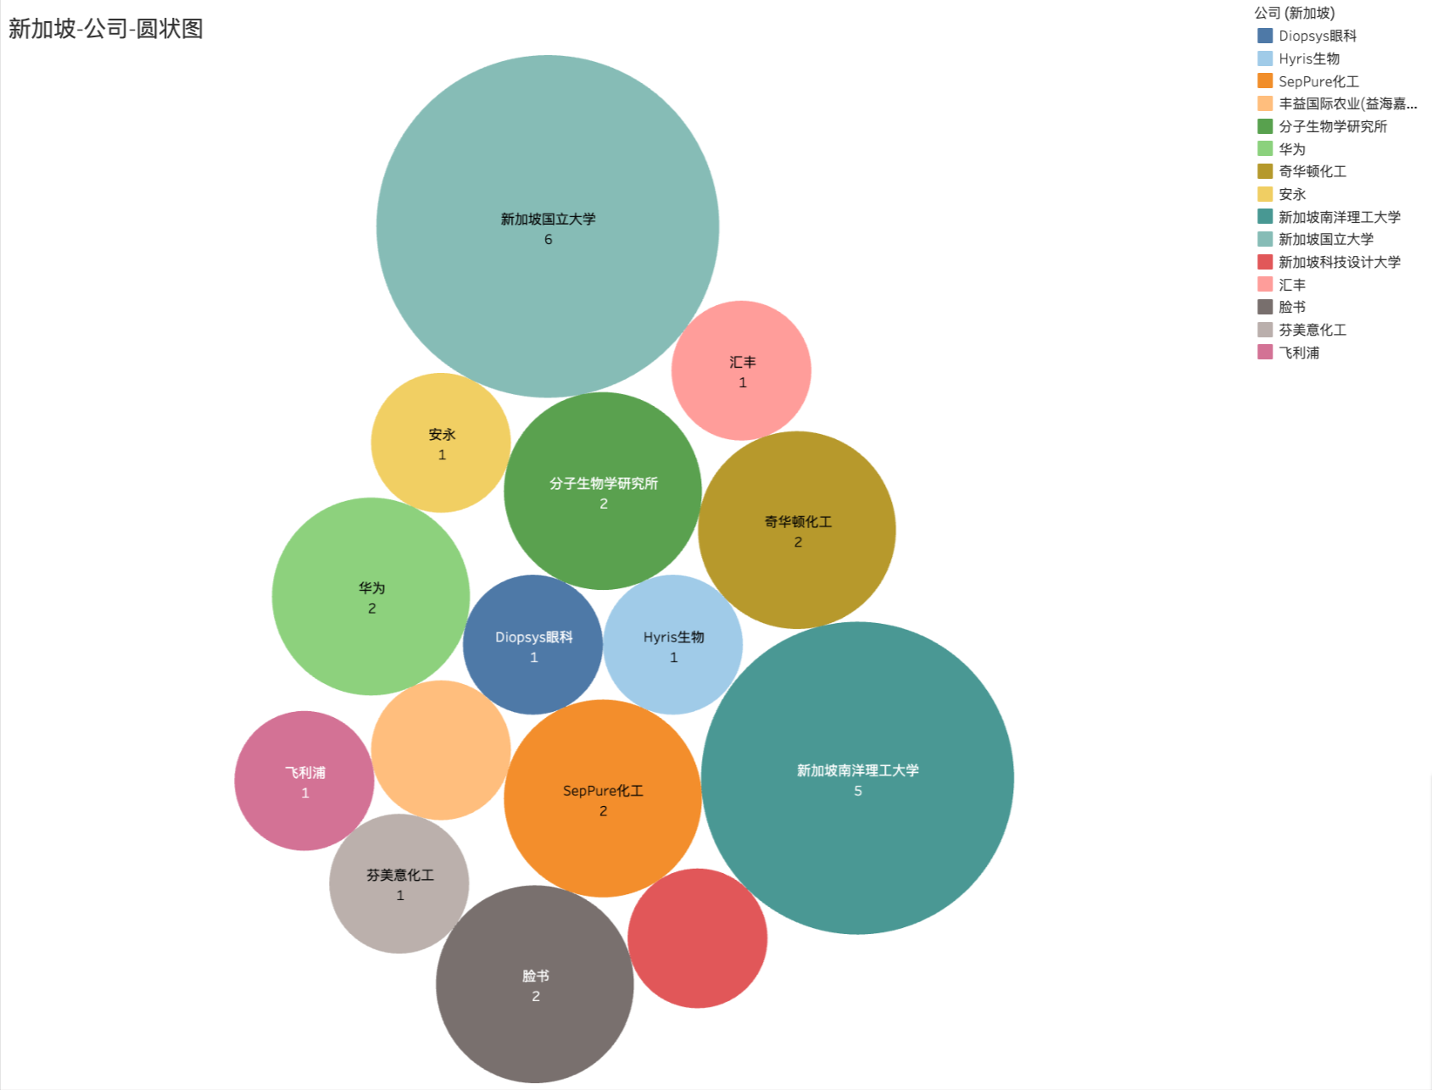
5. 公司
7. 新加坡：
教育研究类（新加坡国立大学，新加坡南洋理工大学，分子生物学研究所），
化工类（奇华顿化工），农业类（丰益国际农业），
互联网类（脸书），金融类（安永，汇丰）
名列榜单。
这可能与新加坡地区作为亚洲金融和科技中心的优势就业资源一致，和该地区计算机和金融类专业校友人数偏好一致。

